Slide 1

簡 報 技 巧

Slide 2
大綱
簡報正確觀念
簡報迷思
簡報目的
選擇時機
準備階段
開場階段
進行中階段
結束階段
補充事項
總結

Slide 3
簡報正確觀念
簡報能力非天生的
簡報的關鍵不在於口才，而在於有系統的方法與周詳的事前準備
台上一分鐘，台下十年功
Practice makes perfect!

Slide 4
簡報迷思
把「觀眾」當「讀者」
把「投影用簡報」當成「文件」
把「準備資料」當成「簡報資料」
把「提詞稿」當作「簡報內容」
資料來源：《簡報+》

Slide 5
簡報目的
傳遞資訊
進行說服
  讓人認同並接受論點
  起而採取行動
Notes:
參與者需要問問題以瞭解資料

Slide 6
選擇時機
  爭議性大
  問答的必要性
  馬上採取行動必要性
  參與者招集程度易
Notes:
參與者需要問問題以瞭解資料

Slide 7
準備階段
定出簡單又明確目標
三個重點
  分析聽眾
  構思內容
  表達設計
準備輔助工具-投影片
預演&練習
Notes:
參與者需要問問題以瞭解資料

Slide 8
定出簡單又明確目標
找出最關鍵的核心
  集中簡報
  縮小聽眾
  節省時間
  衡量結果
Notes:
目標：介紹新資訊系統
新系統價值
新系統運作情況
新系統接受度

Slide 9
分析聽眾
參與對象&決策者
聽眾需求分析
  最想知道的是什麼?
  參加的目的是什麼?
  希望得到的答案是什麼?

Slide 10
聽眾分析案例
簡報目標：說服高階主管建立庫存管理資訊系統
決策者：總經理
決策者對情況瞭解：瞭解需要更好的庫存管理，但不瞭解可替代方案的細節
決策者對建議案的反應：好，無特定喜好

Slide 11
聽眾分析案例(續)
決策者看法：希望提供所有選擇方案
對建議案的反應：採購部門無意見、生產部門極需
影響對象：沒有
下一個步驟：要求下一季專款
修正目標：延後實施

Slide 12
APAT
聽眾
目的
興趣話題
禁忌
態度、信仰、
行動
價值觀
其他
語調

Slide 13
構思內容
寫下所有想得到的點子
點子分(歸)類
排序
釐訂重點大綱(3~5個)

Slide 14
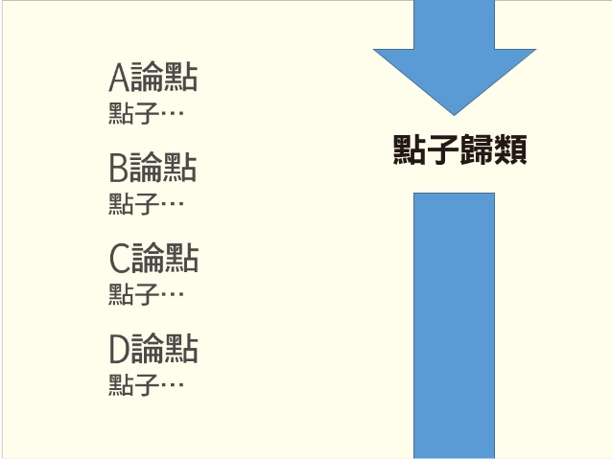
14張投影片，總結做簡報的祕訣！

Slide 15
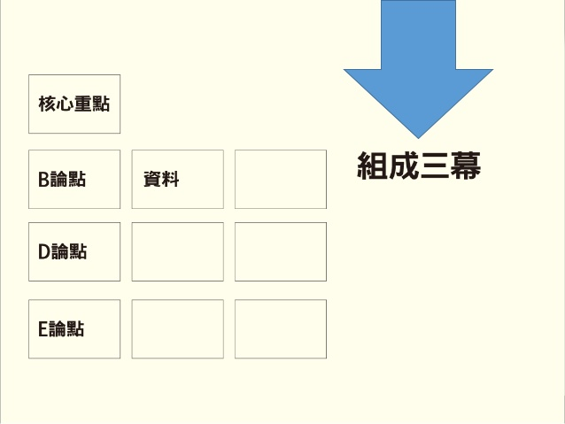
14張投影片，總結做簡報的祕訣！

Slide 16
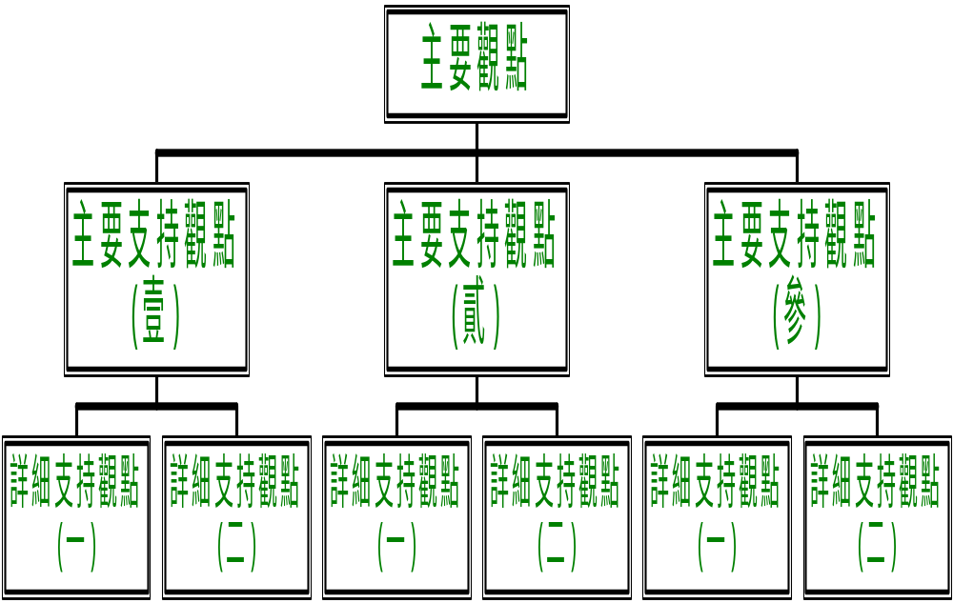
組織樹

Slide 17
V-SPOT
1.論點
6.論點
5.論點
目的
2.論點
3.論點
4.論點

Slide 18
其他論點排序
重要性
爭論性
正反比較
是，但是
主題，反主題，綜合

Slide 19
內容要點
設計詞彙：構建架構、建立風格、增強詮釋
界定說理架構：提高說服力
有計畫運用感性的語言
  善用“你”

Slide 20
準備輔助工具-投影片
簡報應如何有效傳達訊息並說服聽眾?
而投影片可以扮演怎樣的角色&發揮怎樣的功能?

Slide 21
理 由
  更具說服力
  資訊提供
  重點強調
  增添變化
  組織題材及內容
  簡明扼要
Notes:
1. 節省28%的會議時間，聽眾記憶力可增強五倍，提案通過機率可增加一倍，說服力65%的提升。
2. 理解程度7%-->87%(聽&視覺)

Slide 22
三大技巧
全圖像
大字流
半圖半文字

Slide 23
全圖像
將原來用文字呈現的內容重點，轉換成一張張的圖像
訣竅:
  圖大一點更好
  圖文適當結合
  來源慎選

Slide 24


Slide 25
大字流
只在畫面中間顯示一至兩行的關鍵字(背景是單純的黑底或白底)
適用情境:
  強調重點
  切割流程
  呈現題目

Slide 26
工業 4.0

Slide 27
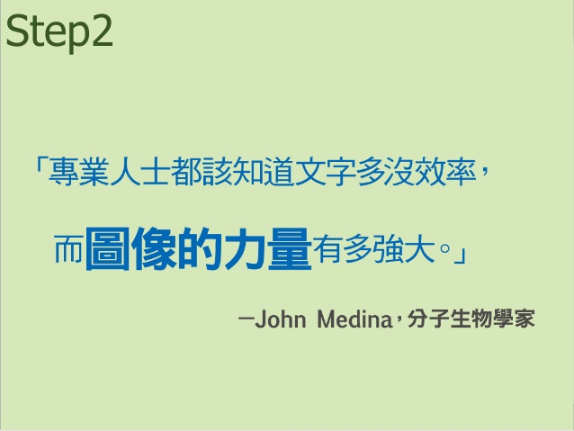

Slide 28
半圖半文字
將畫面分成左右(上下)二大部份，一邊是圖像，一邊是條列式的重點文字
注意事項:
  條列文字講到才出現
  重點要濃縮(七字內/行)
  圖文要搭配(1:1)

Slide 29

2015/11/08
2015/03/08
2014/12/21

Slide 30


Slide 31


Slide 32
設 計 原 則
簡單易懂
留白
系統化
視線開道
要有主題
分割畫面

Slide 33


Slide 34


Slide 35
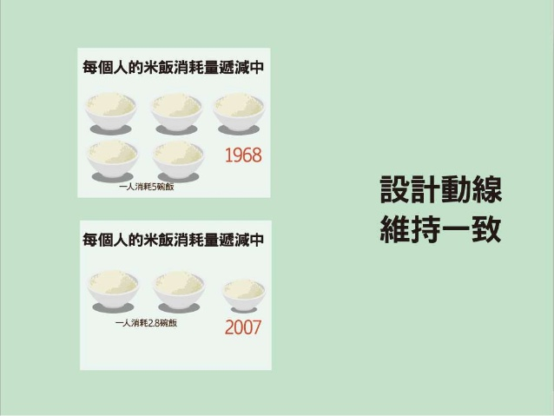

Slide 36
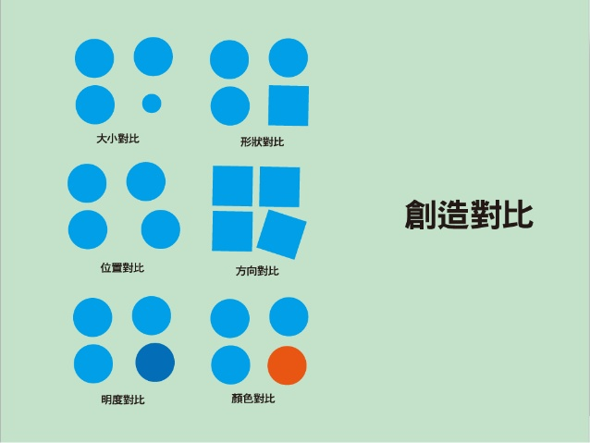

Slide 37
選 用 顏 色
綠色：動力
藍色：鎮靜
紅色：權力
黃色：積極
對比色

Slide 38
對比
暗沉的背景：白；黃；橙；綠；紅；藍；紫
明亮的背景：黑；紅；橙；綠；藍；紫；黃

Slide 39
字 體
簡單易認
大小寫
校對
一至二型
切忌斜體字
不超過三種字體

Slide 40
原 則
貴精不貴多
視覺、聽覺互補
非必要媒體應移開
把握時機
面對聽眾、保持視線接觸
把握重心

Slide 41
預演&練習
預演&練習要訣
事前場勘
怯場症候群
克服上台前的緊張情緒

Slide 42
預演&練習要訣
記住投影片順序(非背稿)
預演&練習時大聲說出
控制好時間
請朋友給予回饋

Slide 43
怯場症候群
不要背稿，要背流程
多預演&練習
以準備面對緊張

Slide 44
克服上台前的緊張情緒
充分準備
放鬆自己
自我對話

Slide 45
開場階段
黃金三分鐘是吸引注意力的關鍵
開場的技巧
開場公式123

Slide 46
開場的技巧
自我介紹
直問法
引述名言
  引述新聞
  引述文獻
  引用歷史故事
  引用個人際遇
引用震撼的統計數字

Slide 47
開場公式123
開場1
開場2
3P
  目的(purpose)
  過程(process)
  好處(profit)

Slide 48
開場1
各位好，在開始簡報前，我想大家心裡一定想：V5行車紀錄器到底有什麼特色？消費者的接受度如何？以及在價格上是不是有競爭力？

Slide 49
開場2
根據ABC調查報告顯示，未來五年行車紀錄器的銷量，每年將會有20%的成長！而消費者對行車紀錄器的期待，依據統計是廣角、夜視、畫質清晰等功能。我們的V5系列，就是針對以上需求開發出來的。

Slide 50
3P
今天來這裡希望帶給大家一些市場趨勢的資訊，並簡介我們最新研發的V5行車紀錄器。整個過程將會分為四大部分，分別是市場分析、產品簡介、功能比較、實機操作，報告時間大約是20分鐘。希望提供充足的訊息，供大家未來採購時的決策參考。......。

Slide 51
進行中階段
簡報者
聽眾記憶的關鍵點
運用互動討論法
善用肢體語言
看著聽眾說話
點燃上台的熱情

Slide 52
簡報者
簡報者身份
簡報能力
主題瞭解程度
信服度
避免團體簡報

Slide 53
聽眾記憶的關鍵點
  少即是多:『三的黃金法則』
  投影片強化
  多重複幾次

Slide 54
結束階段
重複重點
講一個故事
引用一句話

Slide 55
補充事項
精準控制時間
管理干擾(現場燈光/場外噪音)
提早通知參加者
提供參考資料
安排會場與座位
管理Q&A

Slide 56
精準控制時間
事前充分準備
設定段落時間的控制點
準備計時器
內容比預定的再少一點

Slide 57
管理Q&A
一問一答或統問統答
管控問答時間與次數
ABCD步驟

Slide 58
ABCD步驟
表達感謝(Appreciation)
緩衝問題(Buffer)
態度一致(Consistency)
回歸正題(Destination)

Slide 59
注定失敗的簡報
照稿念
太多用文字敘述的重點項目，以及太多不同的字體。
漠視聽眾需求
保持距離
不作練習

Slide 60
總結
Practice Makes Perfect
Murphey’s Law
Never Say Sorry!
檢討簡報效果

